Slide 1


Slide 2





MÓN QUÀ
MAY MẮN
HỌC TIẾP

Slide 3
Đọc thuộc lòng 2 – 3 khổ trong bài Đường quê Đồng Tháp Mười.
TRỞ LẠI

Slide 4
Em thích nhất hình ảnh nào về Đồng Tháp Mười trong bài thơ?
TRỞ LẠI

Slide 5
Những chi tiết, hình ảnh nào ở miền quê này gợi nhớ những câu chuyện cổ tích quen thuộc?
TRỞ LẠI

Slide 6
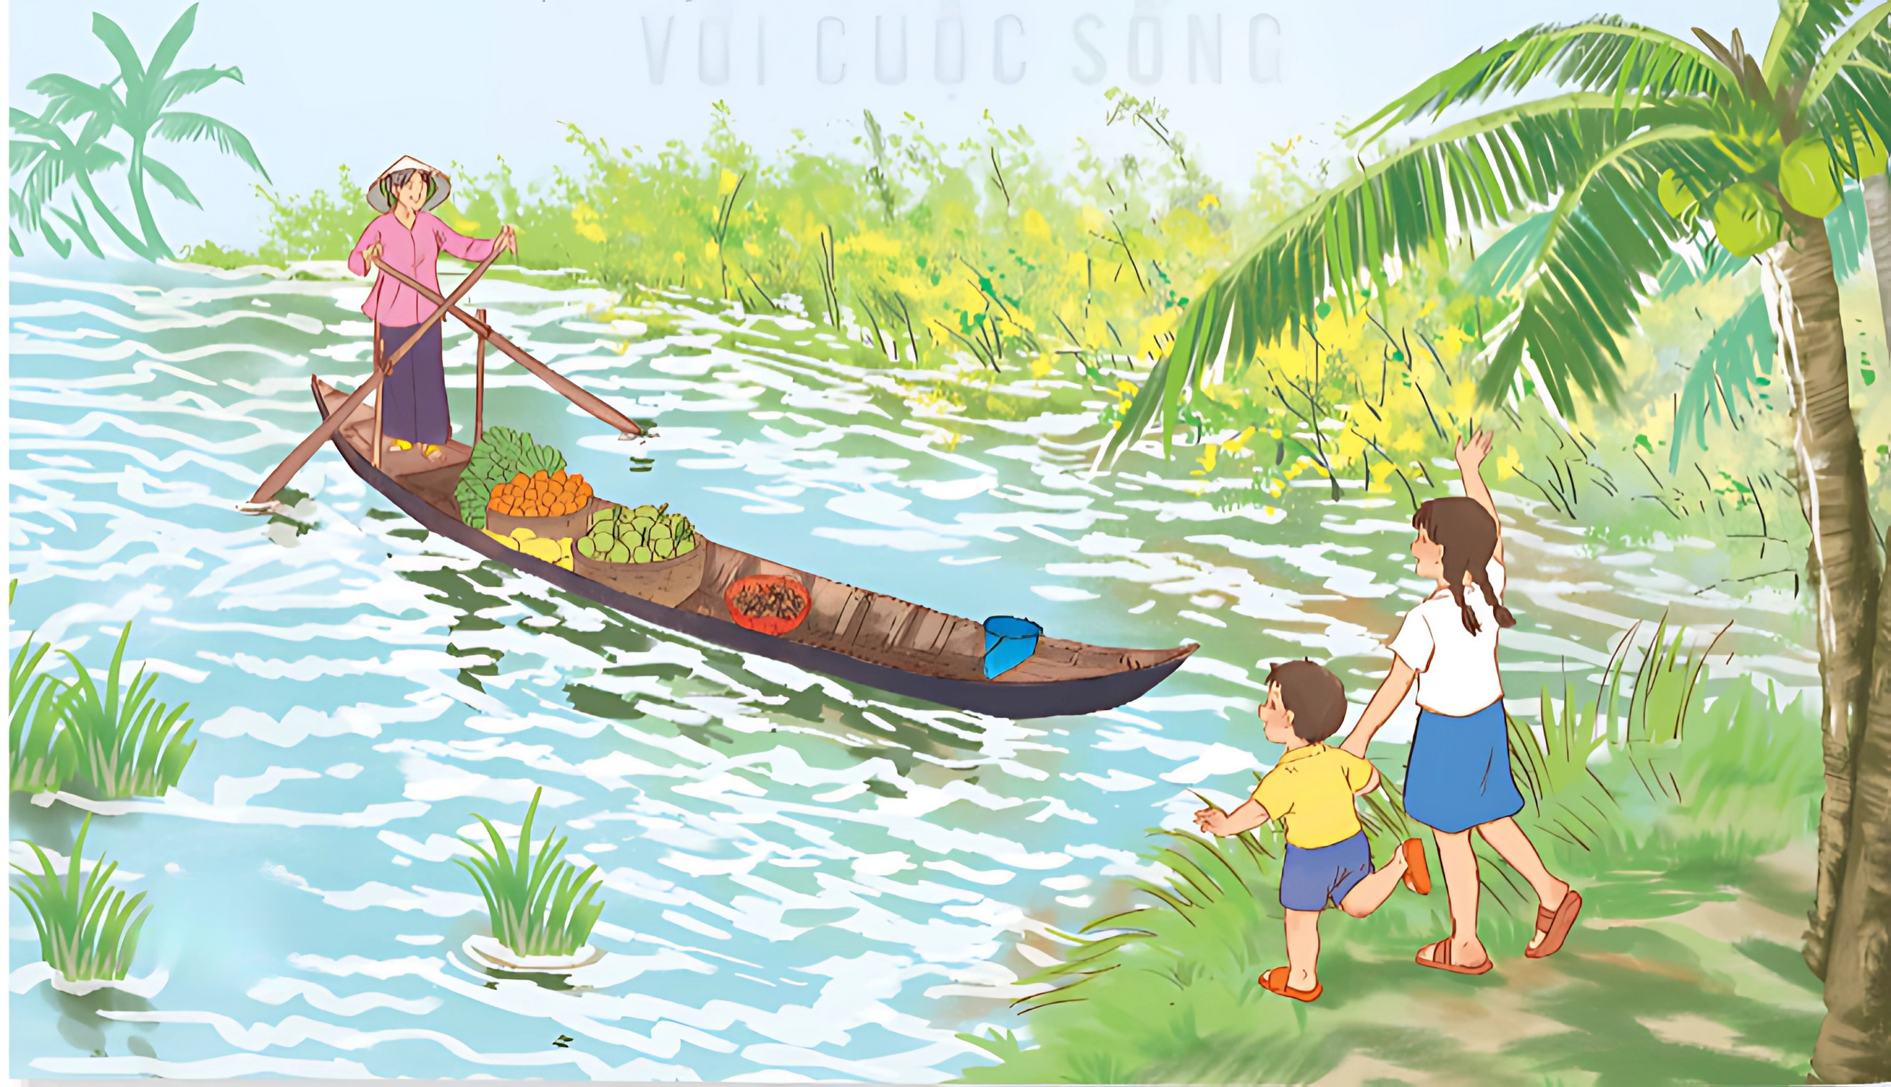




Slide 7


Slide 8

Đoạn 1:
Đoạn 1: Từ đầu đến hình xương cá
Đoạn 2:
Tiếp theo đến người dân Nam Bộ
Đoạn 3:
Tiếp theo đến khu căn cứ kháng chiến.
Đoạn 4:
Đoạn còn lại

Slide 9
ĐỌC NỐI TIẾP

Slide 10

chiếc “cong”
bông điên điển
rộn ràng
giăng câu

Slide 11

Để xuồng được vững chắc,/ người ta dùng những chiếc “cong”/ đóng vào bên trong lòng xuồng,/ tạo thành bộ khung/ hình xương cá.

Slide 12

Và mỗi sớm mai,/ trên nhánh sông quê,/ những chiếc xuồng ba lá/ theo dòng nước toả đi,/ chở đầy ước mơ, khát vọng/ của tình đất,/ tình người phương Nam.//

Slide 13
ĐỌC NỐI TIẾP

Slide 14


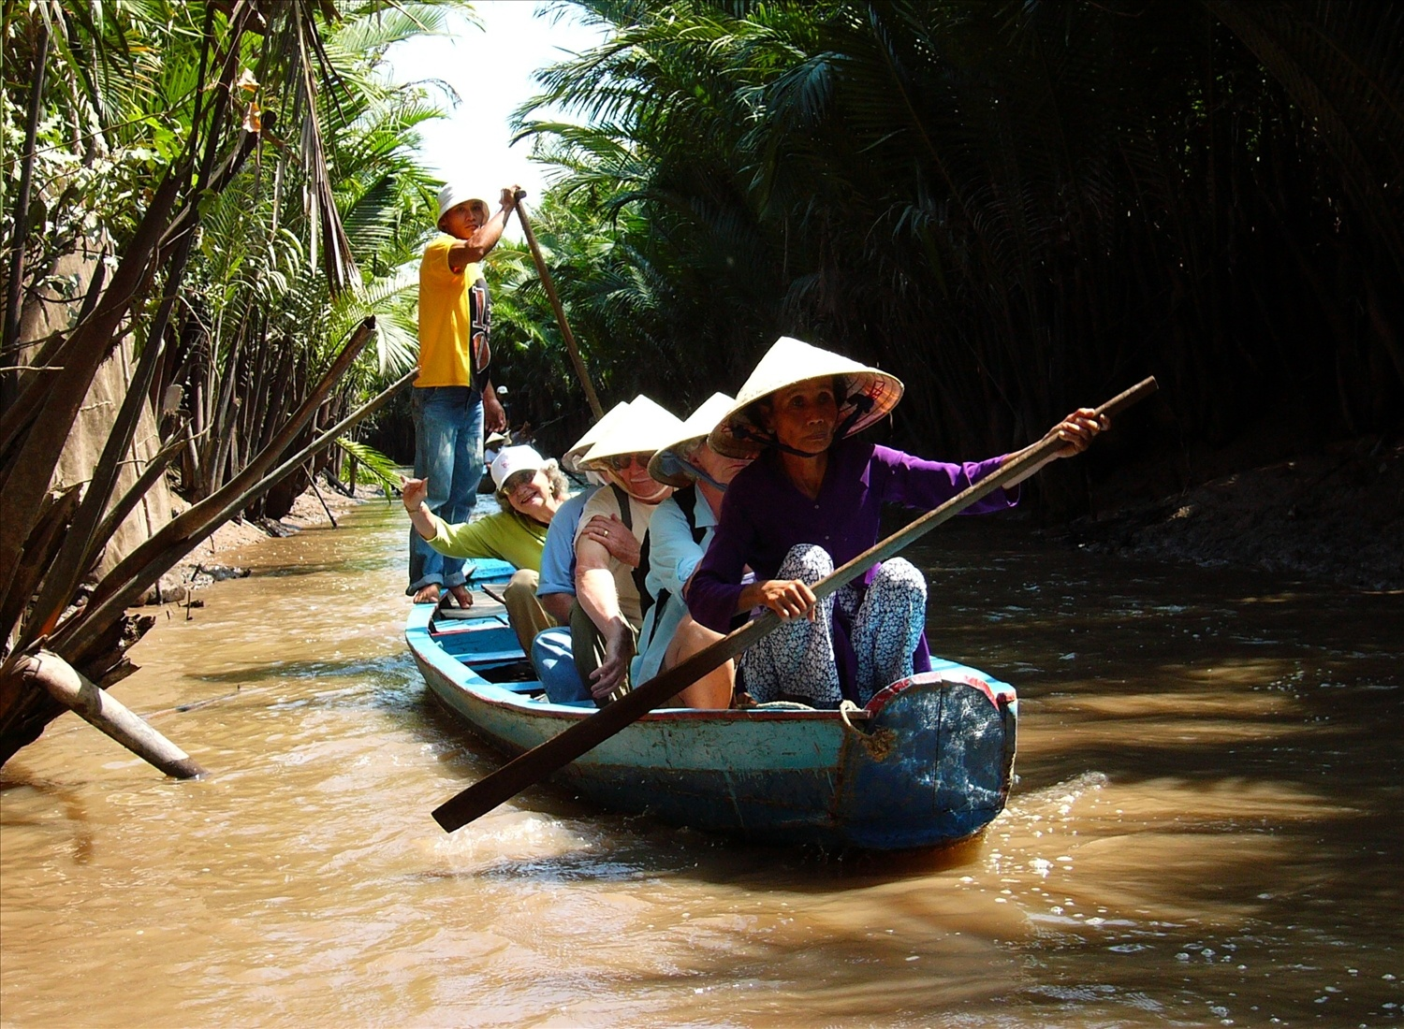


xuồng
thuyền nhỏ, không có mái che

Slide 15
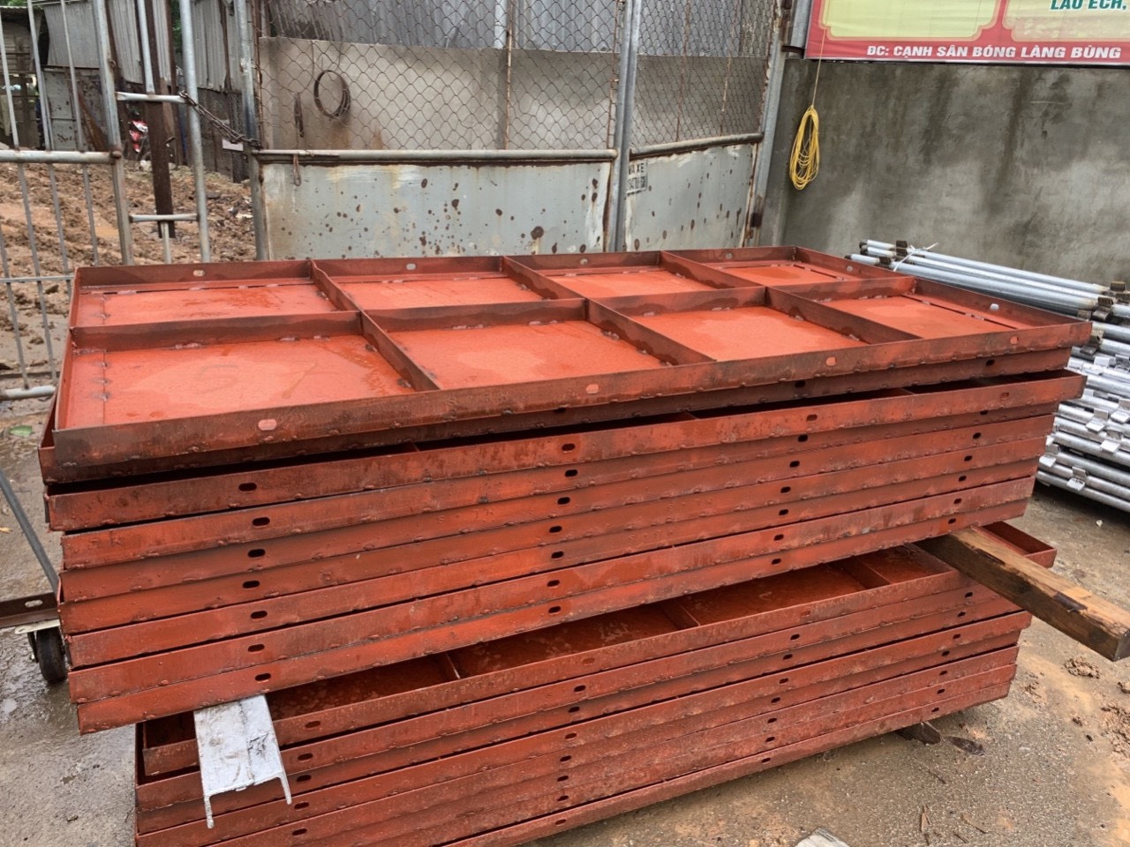
ván be
tấm ván bên thân xuồng.

Slide 16
cong (xuồng)
những thanh gỗ ghép lại, làm thành bộ khung để cố định 3 miếng ván xuồng;

Slide 17
Du kích
những nhóm vũ trang nhỏ, lẻ, đánh giặc ở mọi nơi, mọi lúc bằng các loại vũ khí (thô sơ và hiện đại).

Slide 18
Bông (hoa) điên điển
loài hoa có màu vàng, mọc nhiều ở Đồng bằng sông Cửu Long; thường dùng ăn sống, làm dưa chua, nấu canh;

Slide 19




Yêu cầu
Luyện đọc trong nhóm
Phân công đọc theo đoạn.
Tất cả thành viên đều đọc.
Giải nghĩa từ cùng nhau.
Tiêu chí đánh giá
Đọc đúng.
Đọc to, rõ.
Đọc ngắt, nghỉ đúng chỗ.

Slide 20

Luyện đọc trước lớp
Tiêu chí đánh giá
Đọc đúng.
Đọc to, rõ.
Đọc ngắt, nghỉ đúng chỗ.

Slide 21
TÌM HIỂU BÀI

Slide 22

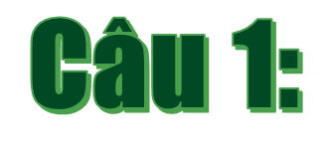


Tác giả đã giới thiệu thế nào về xuồng ba lá?
Tác giả giới thiệu về tên gọi của xuồng ba lá và giải thích vì sao vật dụng này có tên gọi như vậy, gọi là xuồng ba lá vì xuồng được ghép bởi ba tấm ván: hai tấm ván be và một tấm ván đáy, người ta dùng những chiếc “cong” đóng vào bên trong lòng xuồng, tạo thành bộ khung hình xương cá (tên gọi của vật dụng dựa vào cấu tạo của nó)

Slide 23
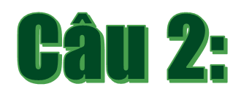
Xuồng ba lá gợi nhớ những kỉ niệm nào của tác giả với người thân?
Xuồng ba lá gợi nhớ kỉ niệm của tác giả với bà nội (Tôi vẫn nhớ những sáng nội chèo xuồng mang cho tôi mấy cái bánh lá dừa, giỏ cua đồng mà nội vừa bắt được), với chị và mẹ (Nhớ những chiều chị tôi chèo xuồng dọc triền sông, bẻ bông điên điển đầy rổ mang về cho má nấu canh chua).

Slide 24
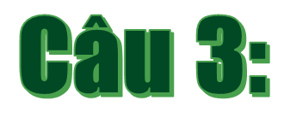
Từ xưa, chiếc xuồng đã gắn bó thế nào với người dân vùng sông nước?
Thuở cha ông đi mở cõi
Những năm tháng chiến tranh

Slide 25
Từ thuở cha ông đi mở cõi, xuồng đã là “đôi chân của người dân Nam Bộ”. Cách nói ví von này cho thấy xuồng ba lá là phương tiện đi lại rất thiết thân của người dân nơi đây.
Trong những năm tháng chiến tranh, xuồng cùng người dân bám trụ, giữ xóm, giữ làng và có nhiều đóng góp to lớn: chở lương thực tiếp tế cho bộ đội, đưa du kích qua sông,...

Slide 26
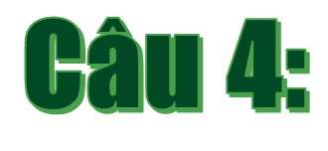
Hình ảnh xuồng ba lá hiện ra như thế nào trong cuộc sống thanh bình hiện nay?
Đất nước thanh bình, xuồng ba lá tiếp tục gắn bó với sinh hoạt hằng ngày và hoạt động lao động sản xuất của người dân: ngược xuôi miền chợ nổi, lướt nhanh trên cánh đồng rì rào sóng lúa, rộn ràng những đêm giăng câu, thả lưới. Xuồng còn mang giá trị tinh thần của người dân vùng sông nước: theo dòng nước toả đi, chở đầy ước mơ, khát vọng của tình đất, tình người phương Nam.

Slide 27
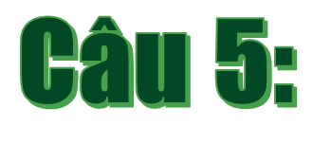
Bài đọc giúp em hiểu thêm điều gì về cảnh vật và con người phương Nam?
Bài đọc giúp em hiểu thêm về cảnh vật và con người phương Nam: cảnh vật nơi phương Nam đẹp và bình yên, con người phương Nam chăm chỉ, tình cảm, gắn bó và có tình có nghĩa cùng chung sống với nhau.

Slide 28

Chiếc xuồng là người bạn thân thiết của người dân Nam Bộ. Nó gắn bó với cuộc sống chiến đấu và lao động sản xuất của người dân nơi đây.

Slide 29


- Chia sẻ bài đọc với người thân
- Chuẩn bị bài mới.

Slide 30





